Slide 1
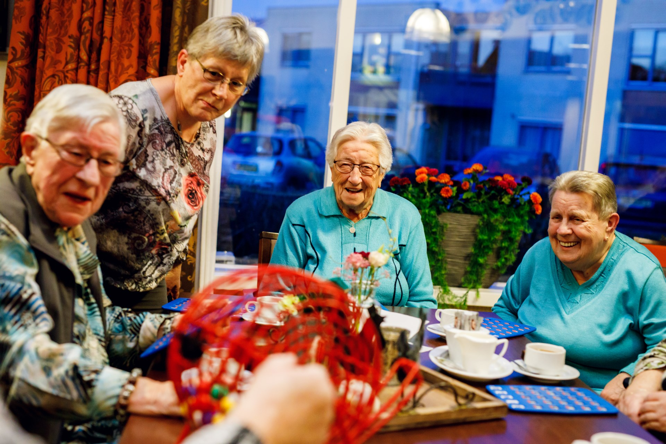
Dagbesteding: Werk, scholing & vrije tijd
Periode 1 | les 6

Slide 2
Planning voor vandaag
Inchecken
Begrippen behandelen
Uitleg opdrachten
Aan de slag
Uitchecken

Slide 3
Inchecken

Slide 4
Begrippen
Arbeid:
Werk, Elke lichamelijke en geestelijke inspanning die tot doel heeft een product te leveren of een dienst te verrichten.
Rehabilitatie:
Proces van herstel naar vorige staat, eer of aanzien. In de GGZ: het opnieuw verwerven van een plek in de samenleving op het eigen niveau.
Psycho-educatie:
Heeft als doel cliënten en hun omgeving vaardigheden aan te leren om hun leven weer in handen te kunnen nemen.
Vrije tijd:
De tijd die overblijft wanneer je aan je vaste verplichtingen hebt voldaan. De tijd dus waarvan je de besteding vrij kunt indelen.

Slide 5
Uitleg opdrachten
Opdracht: werk/scholing/vrije tijd
Voor deze opdracht ga je kijken naar werkactiviteiten die jullie kunnen inzetten op de dagbesteding. Denk eraan dat deze activiteiten moeten aansluiten bij jullie doelgroep.
Deze opdracht is voldaan wanneer je:
minimaal 7 activiteiten hebt uitgewerkt;
Bij elke activiteit een doel staat beschreven;
Bij elke activiteit uitleg hebt gegeven waarom die activiteit aansluit bij jullie cliënten

Slide 6
Aan de slag & inleveren!!

